Slide 1
PERANCANGAN Sistem INFORMASI PEMESANAN HAMPERS BERBASIS WEB
“RUMAHAMPERS”
Rizqi Yahya Mahendra (18081010014)
Emillia Eka Firnanda (18081010026)
Rahmat Auliya (18081010027)
Muhammad Muchatrul Hanif (18081010060)

Slide 2
01 ABSTRAK
02 FITUR PENGGUNA
04 HASIL
03 TOOLS, FRAMEWORK & DATABASE
Penjelasan abstrak mengenai sistem pemesanan rumahampers
Fitur-fitur utama pengguna website Rumahampers
Hasil tampilan dan website dari rumahampers
Tools, Framework serta database yang digunakan pada Website

Slide 3
ABSTRAK
Seiring berkembangnya teknologi informasi dan komunikasi. Aplikasi berbasis website dianggap lebih efisien dan powerful untuk digunakan dalam pekerjaan secara real-time. Salah satu contoh website yang memudahkan pekerjaan dalam bidang transaksi jual beli adalah website e-commerce. Website aplikasi e-commerce yang dibuat adalah untuk toko hampers ‘Rumahampers’. Sistem penjualan pada toko ini sebelumnya dilakukan dengan kontak online akun media sosial dan admin harus membalas per-individu customers menurut produk yang dipesan dari katalog gambar sampai dengan transfer pembayaran. Pengembangan dilakukan pada proses pengkatalogan produk, pemesanan hingga pengiriman menggunakan sistem baru berbasis website. Di website ini admin toko dapat memproses dan memonitoring pemesanan sampai dengan produk diterima oleh customers pada halaman admin yang menyimpan riwayat pemesanan dari customers. Pengubahan dan penambahan kategori, produk, atau stok produk dapat dilakukan oleh admin untuk mempermudah manajemen katalog produk. Hasil dari praktek kerja lapangan ini berupa website Sistem Informasi Pemesanan pada Toko Hampers pada ‘Rumahampers’ yang dapat digunakan oleh admin toko. Dan dapat meningkatkan efisiensi proses bisnis pemesanan hampers oleh customers dan toko.
Keywords: e-commerce, Website, Sistem Pemesanan.

Slide 4
FITUR & HAK AKSES PENGGUNA APLIKASI
ADMIN
CUTOMERS
Kelola data barang
Kelola data customers
Kelola data pemesanan
Pemesanan Hampers
Kelola akun customers

Slide 5
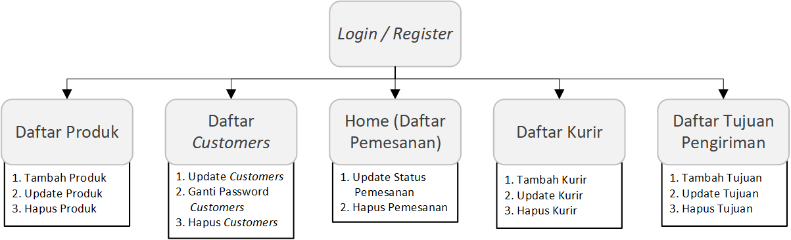
HALAMAN FITUR ADMIN
LOGIN & REGISTER
DAFTAR DATA PEMSANAN
DAFTAR DATA CUSTOMERS
DAFTAR PRODUK
DAFTAR TUJUAN PENGIRIMAN
DAFTAR KURIR

Slide 6
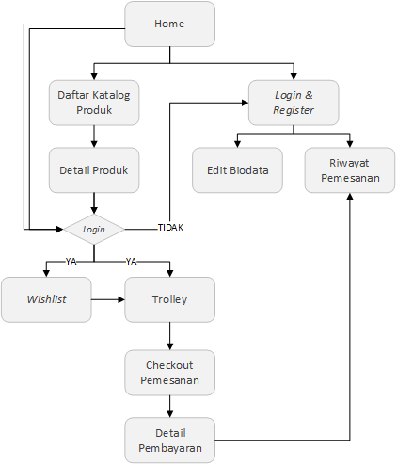
HALAMAN FITUR CUSTOMER
HOME
LOGIN & REGISTER
HOME
DAFTAR KATALOG PRODUK
DAFTAR PRODUK
WISHLIST
TROLLEY
CHECKOUT PEMESANAN
DETAIL PEMBAYARAN
RIWAYAT PEMBAYARAN
EDIT BIODATA

Slide 7






TOOLS & FRAMEWORK & DATABASE
VISUAL STUDIO CIDE
XAMPP
MYSQL
SASS
BOOTSTRAP
JQUERY
Teks Editor untuk merancang kode program website
Server lokal untuk menjalankan website
Database yang digunakan untuk tabel yang tedapat pada website
Framework pre-processing untuk mengconvert CSS agar lebih compact
Framework untuk mempermudah dalam pembuatan front-end website
Library untuk menambahkan fitur interaktifitas pada website

Slide 8
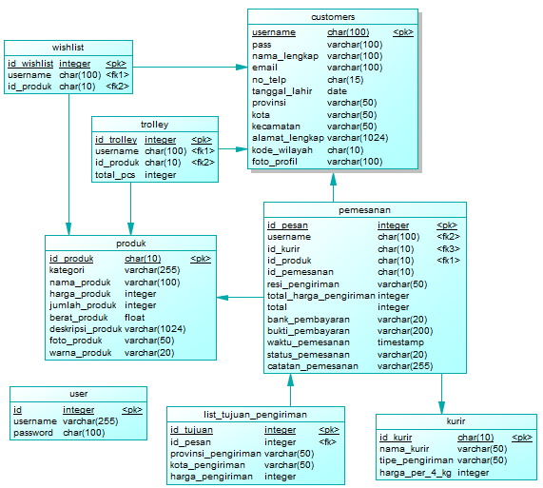
STRUKTUR DATABASE
PDM
(PHYSICAL DATA MODEL)

Slide 9
HASIL

Slide 10
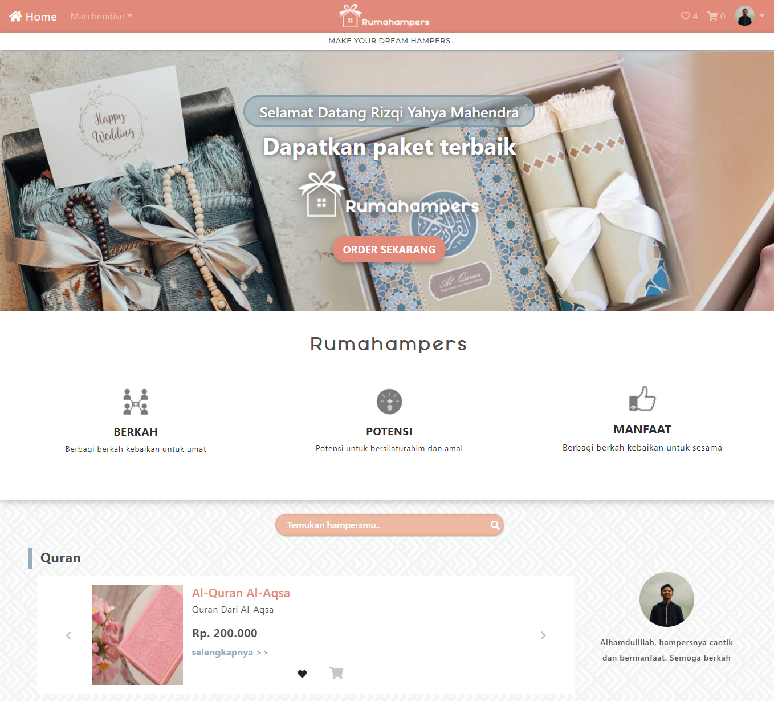
HOME
CUSTOMERS
Tampilan home menampilkan unggulan dan daftar produk ditiap kategori secara compact melalui carousel.
Juga ditampilkan visi-misi toko dan informasi testimoni oleh customers dan kontak akun marketplace dan media sosial.

Slide 11
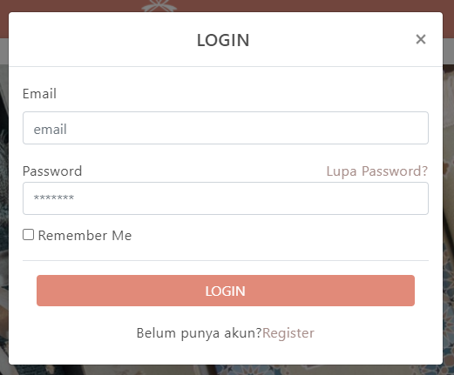
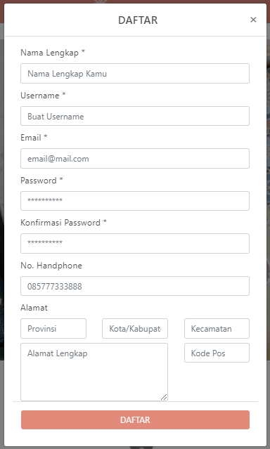
LOGIN & DAFTAR
CUSTOMERS
Login dan Daftar pada customers berbentuk modal box. Dan data utama yang dimasukkan adalah username dan password.
Login pada customers akan membuka akses customers untuk melakukan pemesanan dan memasukkan produk dalam wishlist / trolley,

Slide 12
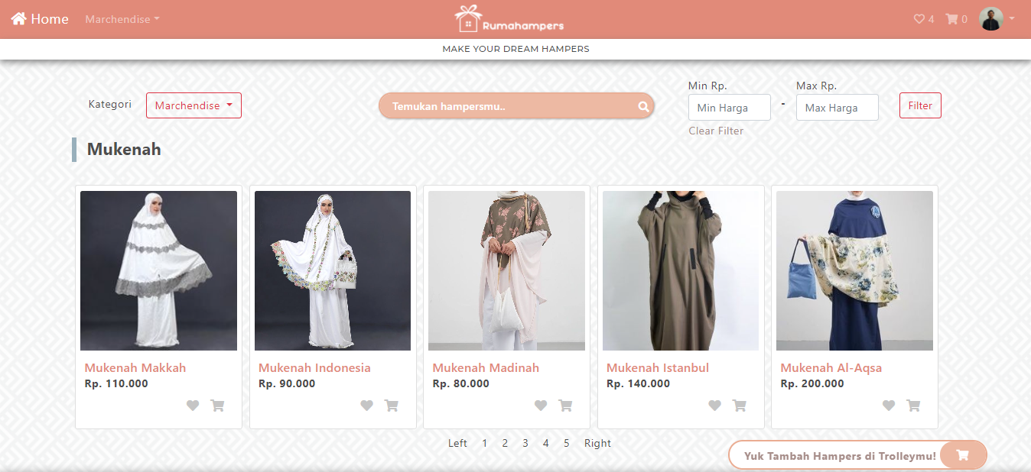
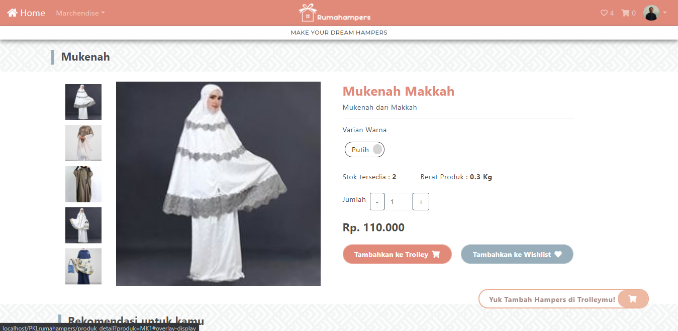
DAFTAR KATALOG & DETAIL PRODUK
CUSTOMERS
Menu Daftar katalog memiliki filter harga dan pencarian produk. Pencarian dapat dilakukan pada daftar produk yang suidah terfilter.
Detail Produk memiliki kegiatan untuk menambah stok untuk dimasukkan pada trolley atau pada wishlist. Dan gambar produk dapat disortir menurut pilihan gambar yang diberikan

Slide 13
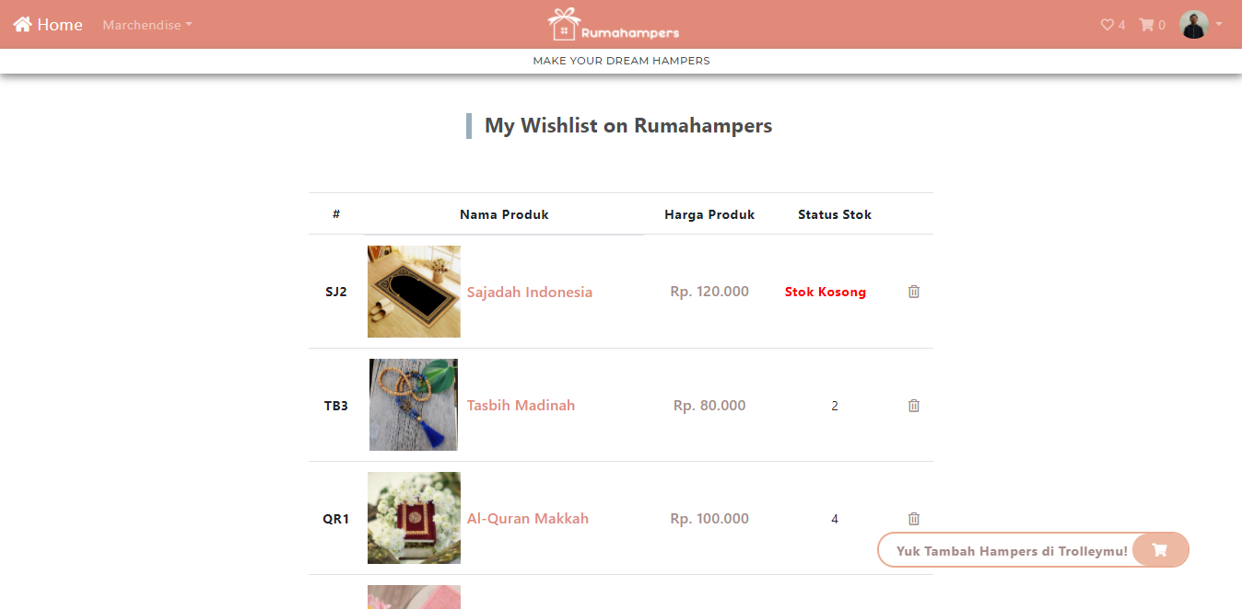
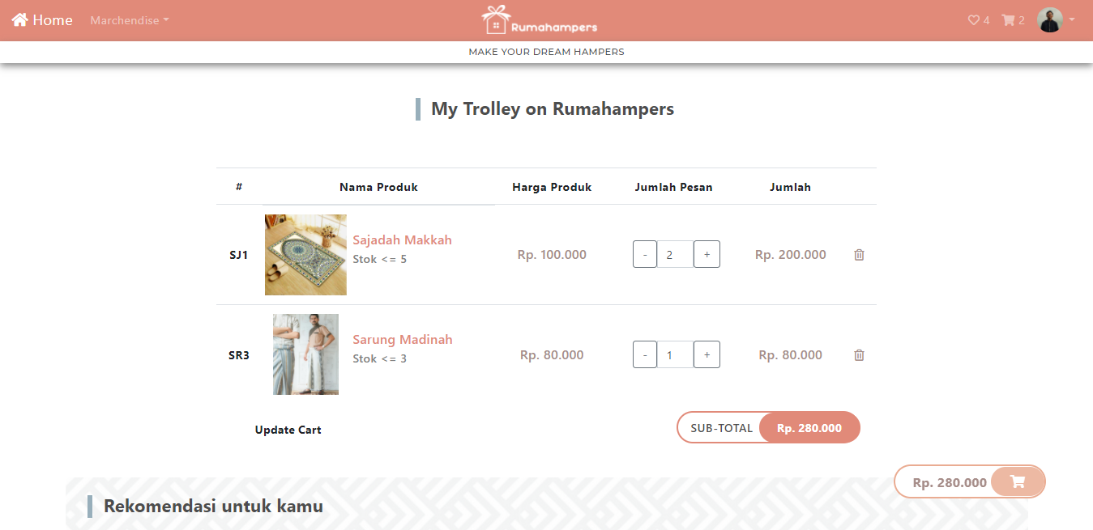
WISHLIST & TROLLEY
CUSTOMERS
Wishlist menampilkan produk yang disimpan beserta jumlah stok produk baik yang tersedia atau stok kosong.
Trolley menampilkan produk yang siap dipesan oleh customers. Dapat dilakukan perubahan stok produk pada trolley, Total harga pemesanan produk di trolley tersimpan pada floating button pada tiap halaman.

Slide 14
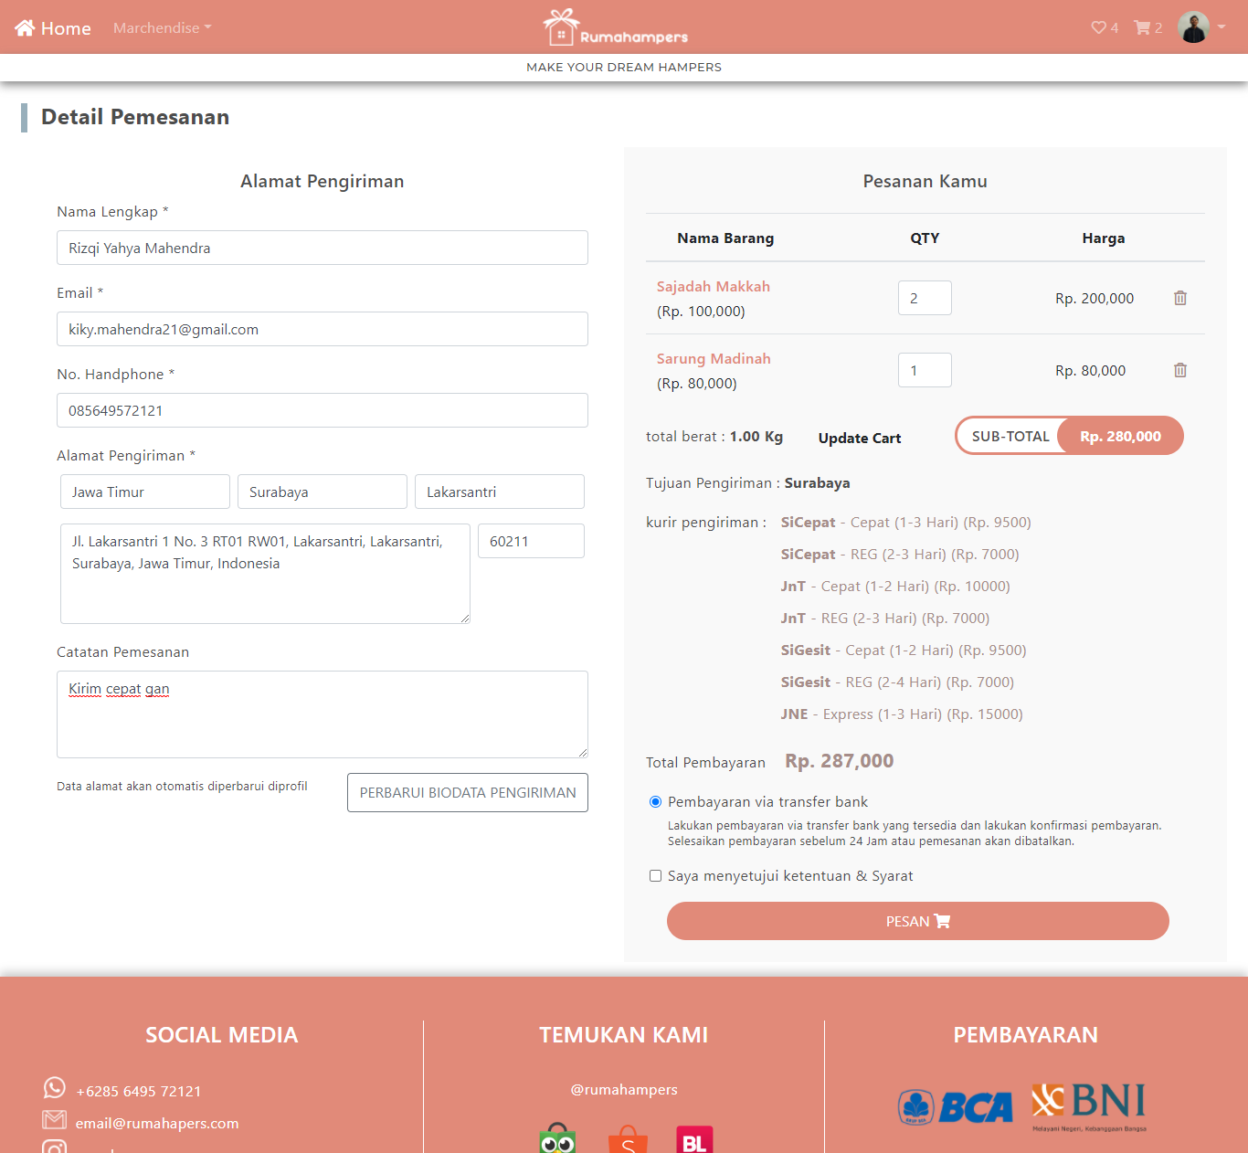
CHECKOUT PEMESANAN
CUSTOMERS
Checkout Pemesanan menampilkan biodata customer dan alamat pengiriman. Jika belum menginput alamat maka alamat otomatis terinput pada data customer.
Customers dapat merubah stok produk pada tabel trolley. Sebelum melakukan checkout, customer harus memilih kurir pengiriman dan menyetujui persyaratan pemesanan.

Slide 15
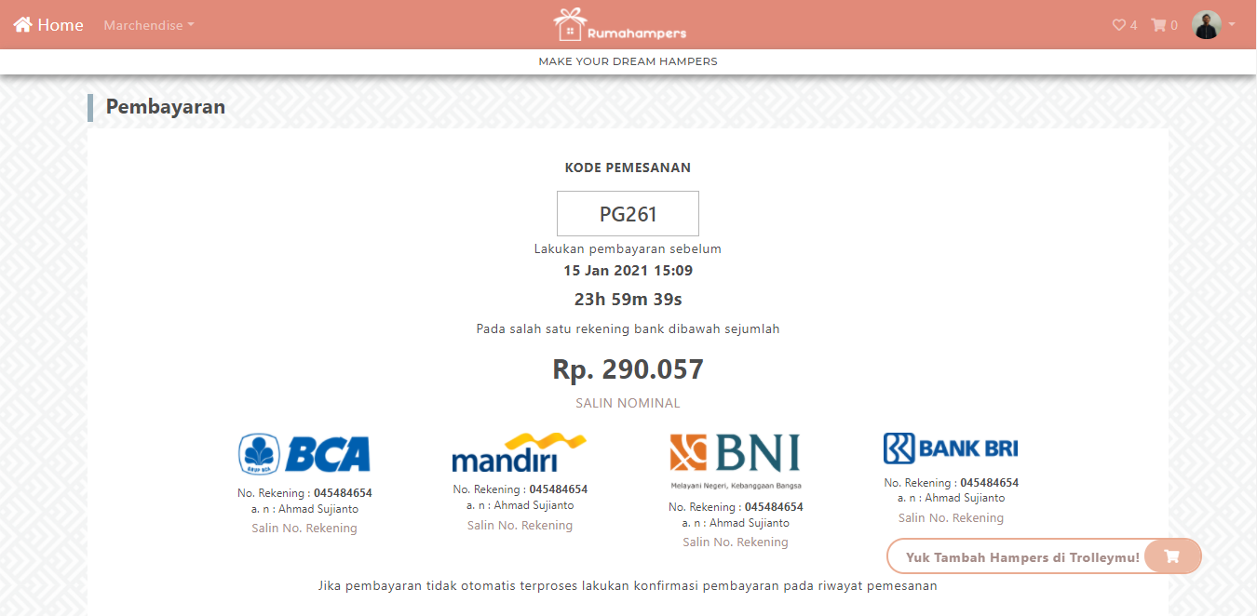
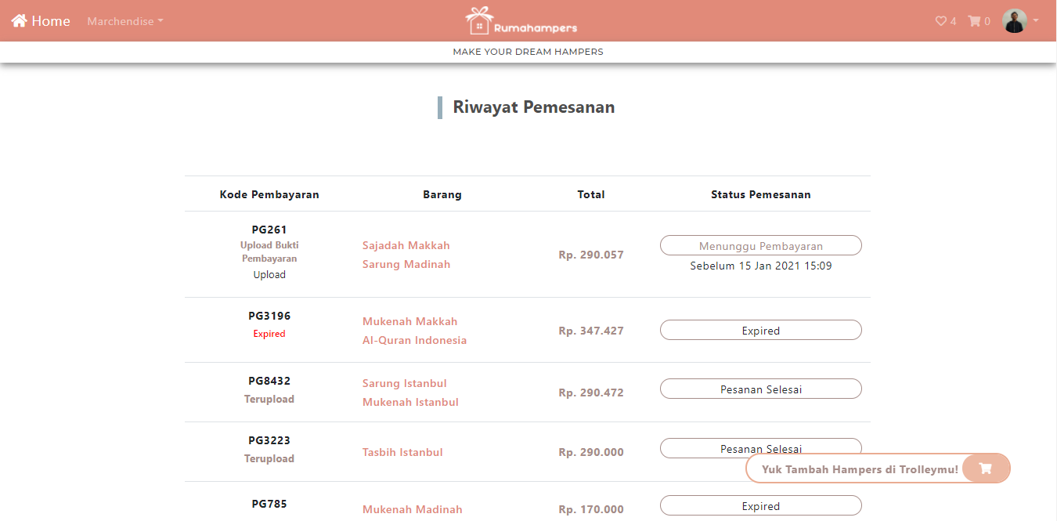
DETAIL PEMBAYARAN & RIWAYAT PEMESANAN
CUSTOMERS
Tampilan Detail Pembayaran menampilkan kode pemesanan, batas waktu pembayaran, total pembayaran dengan kode uniq dan bank-bank yang dapat ditransfer oleh customer.
Riwayat Pemesanan menampilkan pemesanan yang telah dilakukan customer. Customer dapat mengupload bukti pembayaran dan memantau status pemesanan.

Slide 16


LOGIN & REGISTER
ADMIN
Login pada admin ditujukan pada pihak toko untuk mengakses segala data pada database.
Register ditujukan pada pihak toko untuk menambah user admin.

Slide 17
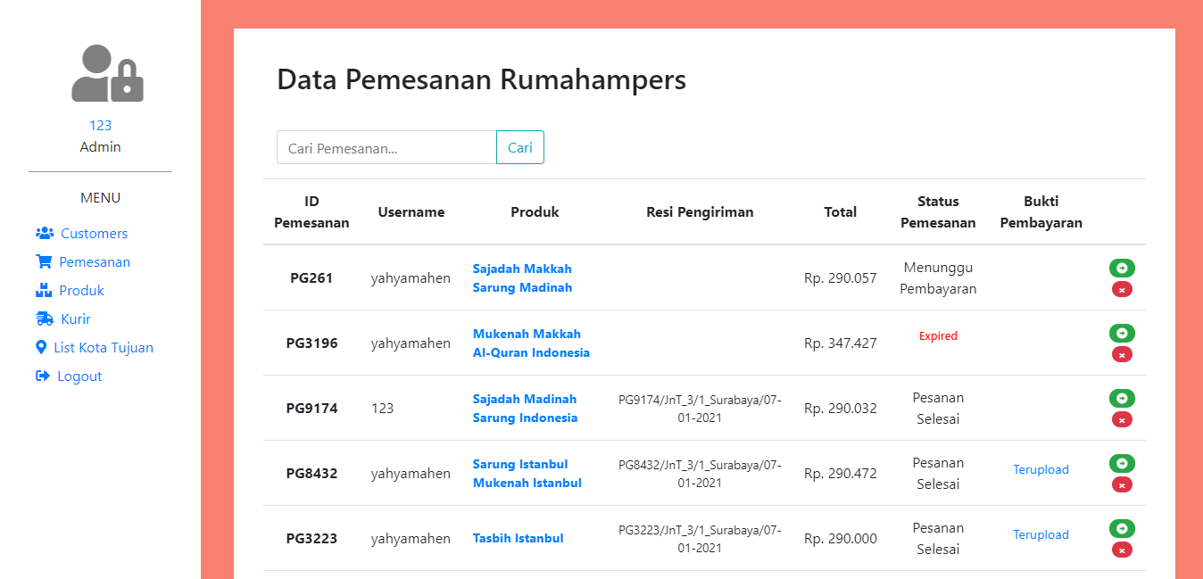
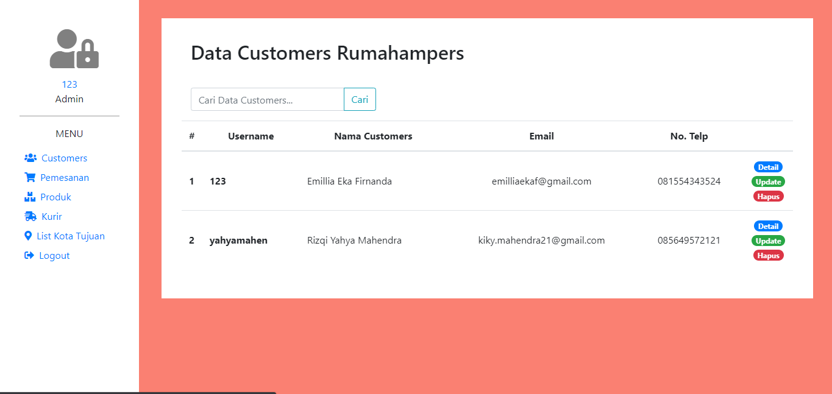
DAFTAR PEMESANAN (HOME) & DAFTAR CUSTOMER
ADMIN
Daftar pemesanan merupakan halaman home bagi admin. Admin dapat mengecek status pembayaran, bukti upload pembyaran, memproses pengiriman dan menghapus pemesanan.
Daftar customers menampilkan akun customer yang telah melakukan register. Admin dapat mengupdate dan menghapus data customer, dan mengganti password.

Slide 18
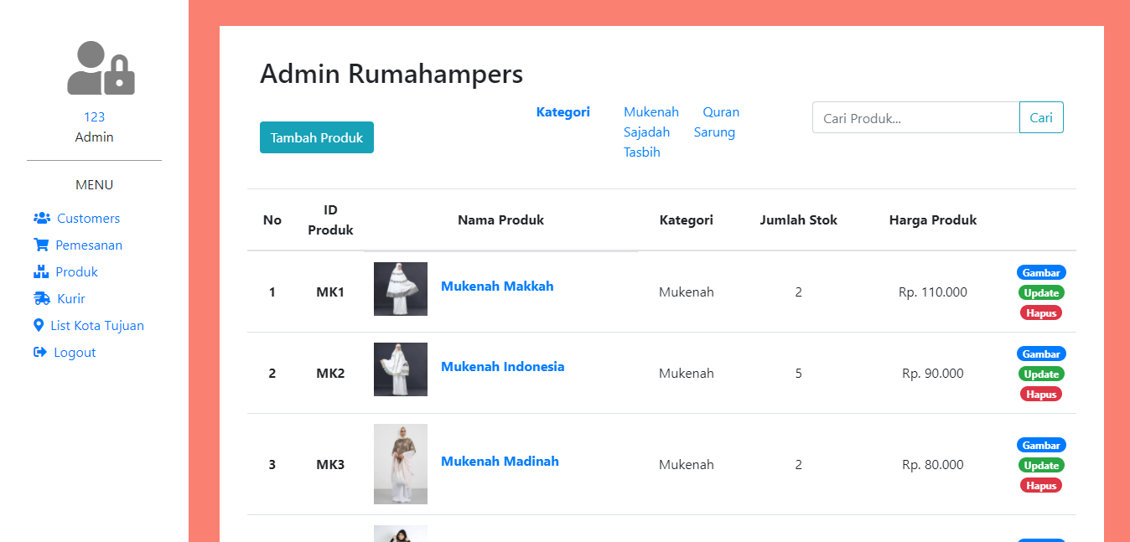
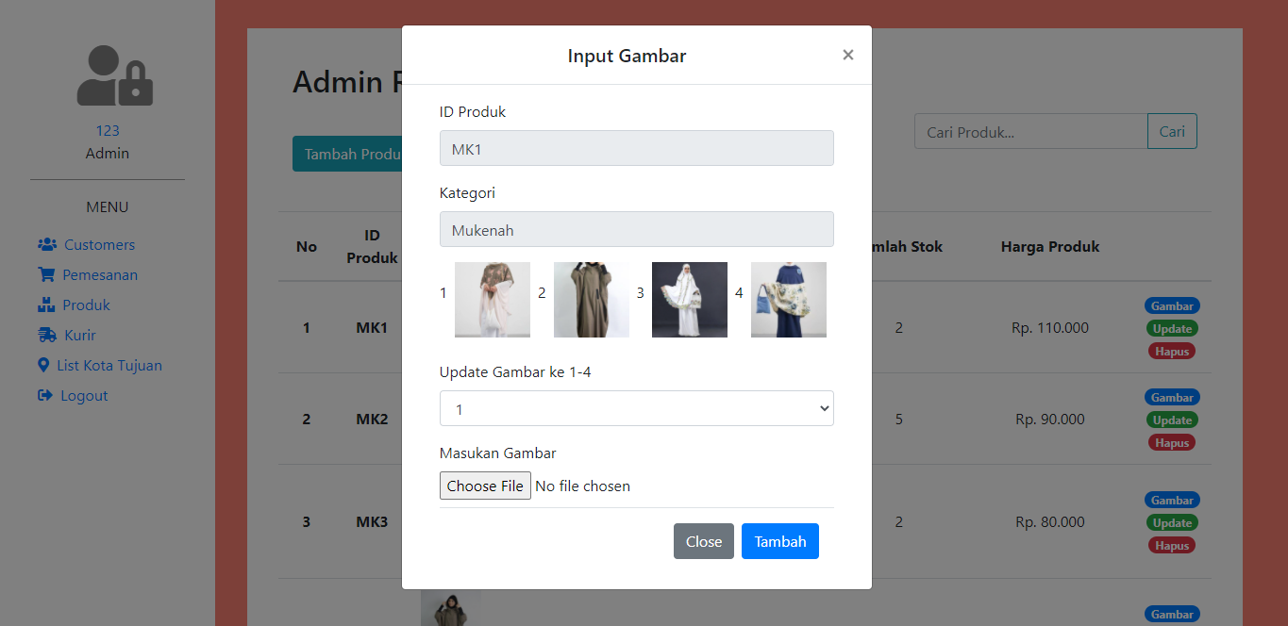
DAFTAR PRODUK
ADMIN
Halaman daftar produk pada admin menampilkan semua produk yang telah diinputkan dan siap untuk dilakukan pemesanan oleh customers. Admin dapat melakukan tambah, ubah, hapus produk dan mengupdate gambar produk. Produk dapat dikategorisasi menurut katalog produk dan dapat dilakukan pencarian produk baik menurut filter kategori dan semua produk.

Slide 19
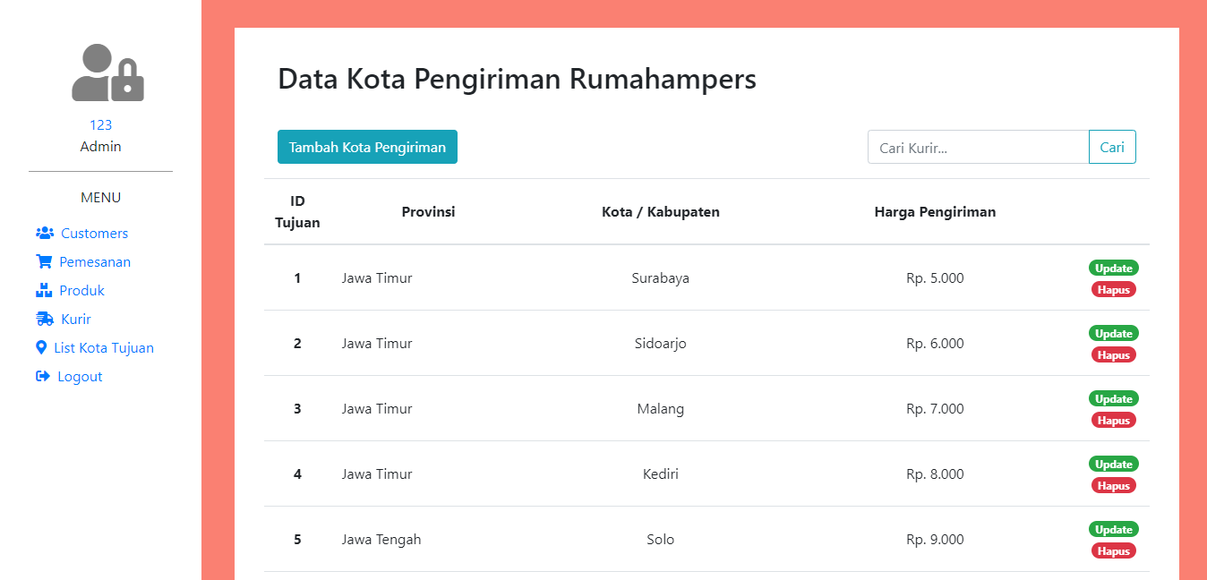
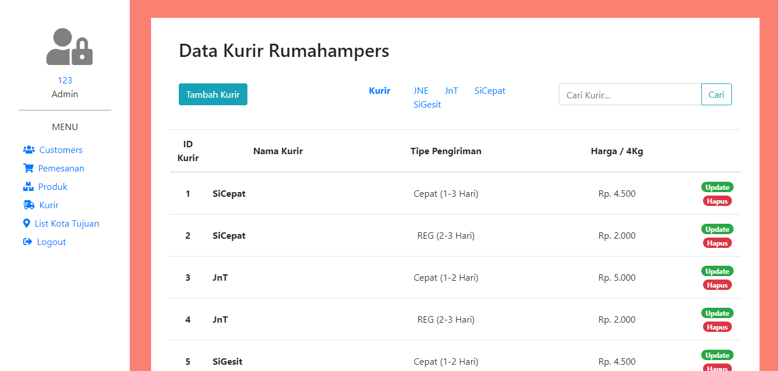
DAFTAR TUJUAN PENGIRIMAN & DAFTAR KURIR
ADMIN
Daftar tujuan pengiriman menampilkan kota-kota yang dapat dilakukan pengiriman oleh pihak toko beserta harga pengirimannya. Dapat dilakukan tambah, ubah dan hapus kota tujuan.
Halaman kurir menampilkan daftar kurir yang terdaftar dengan pihak toko. Mensajikan data nama, tipe pengiriman dan harga pengiriman. Data kurir dapat ditambah, diubah dan dihapus.

Slide 20
TERIMA KASIH
Please keep this slide for attribution.

